Slide 1

Bibliometriai kérdések az MTMT-ben
Berhidi Anna
aberhidi@lib.sote.hu
Semmelweis Egyetem Központi Könyvtár
2011.09.23.

Slide 2
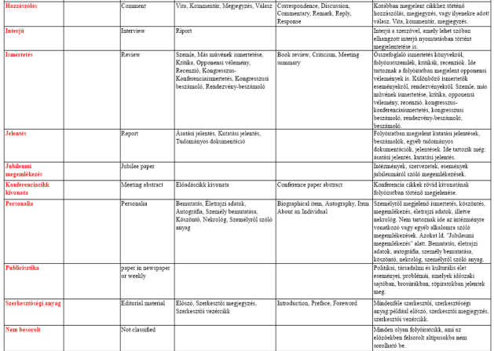
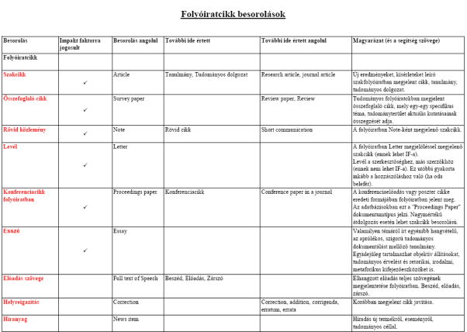
MTMT folyóiratcikk besorolások http://www.mtmt.hu/sites/default/files/jelleg_tipus_besorolas_v2_0_3_sheet_20110705_vegleges.pdf
IF miatt kérdéses közleménytípusok
Jelenleg impakt faktort (IF-et) kaphatnak az alábbi közleménytípusok:
article (szakcikk)
review, survey paper (összefoglaló cikk)
note (rövid közlemény)
letter (levél)
proceedings paper (konferenciacikk)
essay (esszé)
Informatio Scientifica Informatio Medicata konferencia, 2011. szept. 23.
MTMT Szekció

Slide 3
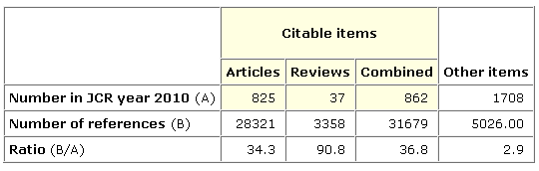
Folyóiratra vonatkozó forrásadatok a
Journal Citation Reports (JCR) adatbázisból
Thomson Reuters JCR adatbázisában mutatja a forrásadatok (Journal Source Data) között az „idézhető” tételek számát adott JCR évében.
Pl. Nature folyóirat – forrásadatok (2010)
Forrás: Journal Citation Reports®. Journal Source Data. ©2011, Thomson Reuters
Informatio Scientifica Informatio Medicata konferencia, 2011. szept. 23.
MTMT Szekció
Notes:
Journal Source Data:
The Source Data Table shows the number of citable items in the the JCR year. Citable items are further divided into articles (that is, research articles) and reviews.
An item is classified as a review if it meets any of the following criteria:
-it cites more than 100 references
-it appears in a review publication or a review section of a journal
-the word review or overview appears in its title
-the abstract states that it is a review or survey
Other items include editorials, letters, news items, and meeting abstracts. These items are not counted in JCR calculations because they are not generally cited. Data in this column are available only in JCR 2003 and subsequent years.
The table also shows the number of references cited by the articles and reviews in the JCR year. The ratio of references to citable items indicates the average number of references cited by an article or review.

Slide 4
Cél
Meghatározni a legpontosabban, hogy a folyóiratokban megjelent közleménytípusok közül melyeknek jár(hat) IF, s az elemzés során kapott végeredményt az MTMT Bibliográfiai Szakbizottsága elé tárni.
editorial material
correspondence
comment
article
review
letter
letter to the editor
Informatio Scientifica Informatio Medicata konferencia, 2011. szept. 23.
MTMT Szekció

Slide 5
Egyéb közleménytípusok IF-vel kapcsolatos vizsgálati módszere
Több mint 200 folyóiratcím vizsgálata:
  a folyóiratok szerzői utasításának áttekintése
  adott folyóiratok közleménytípusainak elemzése kézbe vétellel
  a közleménytípusok ellenőrzése a bibliográfiai adatbázisokban (Web of Science, SciVerse Scopus, PubMed) is
Informatio Scientifica Informatio Medicata konferencia, 2011. szept. 23.
MTMT Szekció

Slide 6
Általános tapasztalatok
Ami article a WoS-ban, article (esetleg review) a többi adatbázisban is.
PubMed adatbázis gyakran több publikáció típusba is besorol egy cikket.
A folyóiratok szekciói gyakran más névvel illetik közleménytípusaikat, mint a bibliográfiai adatbázisok (WoS, SciVerse Scopus, PubMed).
Informatio Scientifica Informatio Medicata konferencia, 2011. szept. 23.
MTMT Szekció
Notes:
- PubMed adatbázis gyakran több publikáció típusba is besorol egy cikket (a publikáció típusokat ld. a köv. diákon).

Slide 7
Felmerült kérdések
Az esettanulmánynak külön besorolása nincs, egyedül a PubMed-ben jelenik meg publikációs típusként vagy inkább jellemzőként, a WoS-ban vagy Scopus-ban article-be vagy letter-be sorolják.
Letter to the editor és correspondence típusok gyakran szinonimák.
Egyes folyóiratok csak elektronikusan megjelenő cikkei közt találunk review-t, hozzászólás-t: a review-t nem indexeli a WoS, de a Scopus, PubMed igen.
Informatio Scientifica Informatio Medicata konferencia, 2011. szept. 23.
MTMT Szekció
Notes:
-Az egyes folyóiratok különbözőképpen nevezhetik azt a rovatukat, ahol a hozzászólásokat (és az eredeti szerző válaszát a hozzászólásokra) fogadják a folyóiratban korábban megjelent eredeti cikkhez: letter to the editor és correspondence ezért gyakran szinonimák.
-Egyes folyóiratok csak elektronikusan megjelenő cikkei közt találunk review-t, hozzászólás-t: a review-t nem indexeli a WoS, de a Scopus, PubMed igen. Kérdés: ha nincs a WoS-ban, mi a teendő?
-Egyes folyóiratoknál (pl. Journal of Bone and Joint Surgery Volume A /American Volume/) csak elektronikusan megjelenő cikkek is vannak, melyek közt találunk review-t, hozzászólás-t: a review-t nem indexeli a WoS, de a Scopus, PubMed igen. Kérdés: ha nincs a WoS-ban, mi a teendő?
-Bizonyos folyóiratnál/The Journal of Bone and Joint Surgery (British Volume)/ éves szinten (2010-ben) 4 levél jelent meg, 2011-ben pedig egyelőre egyet sem publikáltak, az article túlsúlyban van.

Slide 8
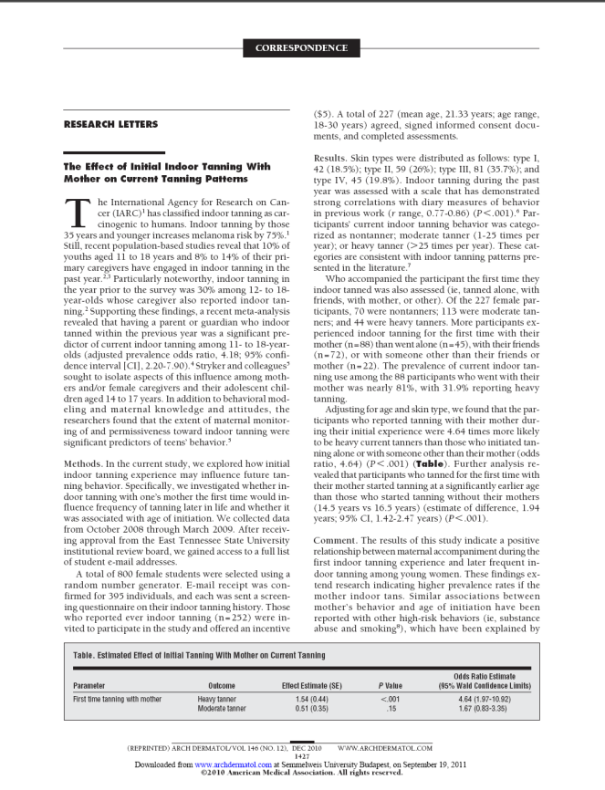
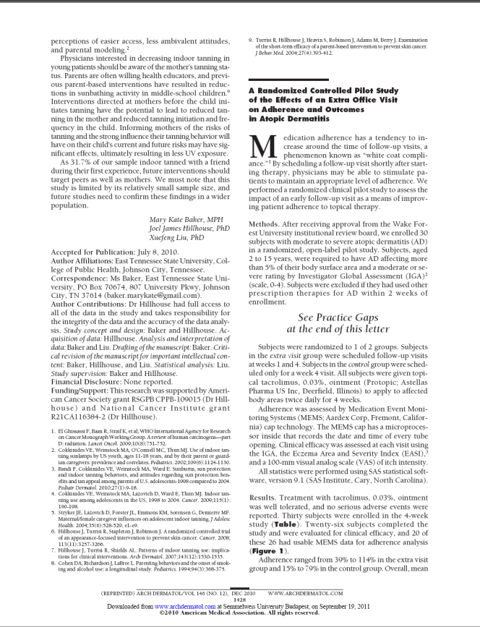
Példa – research letter
Cikk az Archives of Dermatology c. folyóiratban: research letter szekció, 2 oldalas, tábla, irodalomjegyzék van. IF?
Informatio Scientifica Informatio Medicata konferencia, 2011. szept. 23.
MTMT Szekció

Slide 9
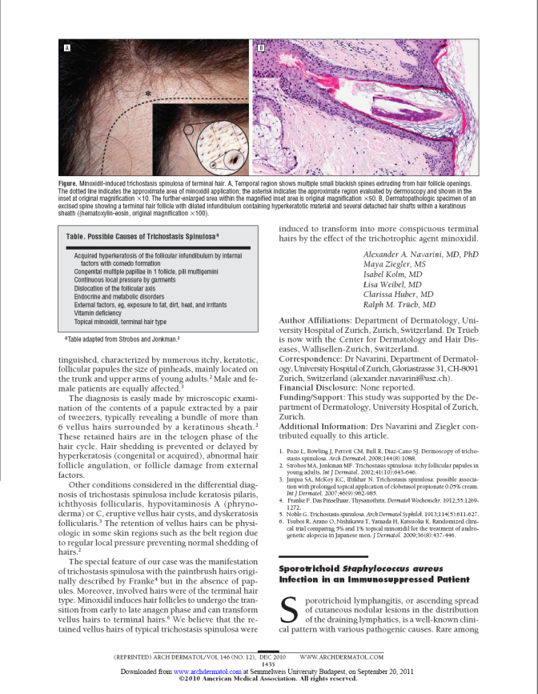
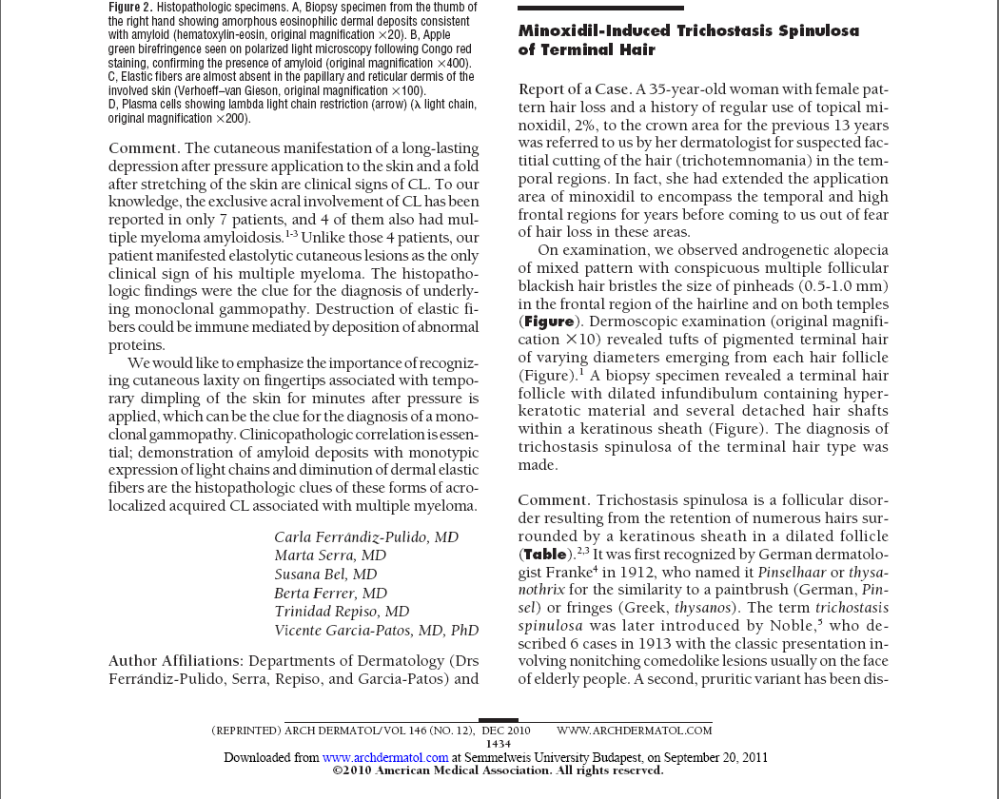
Példa – correspondence (case report)
Cikk az Archives of Dermatology c. folyóiratban: correspondence-vignettes szekció, 1,5 oldalas, ábra, tábla, irodalomjegyzék van. IF?
Informatio Scientifica Informatio Medicata konferencia, 2011. szept. 23.
MTMT Szekció

Slide 10
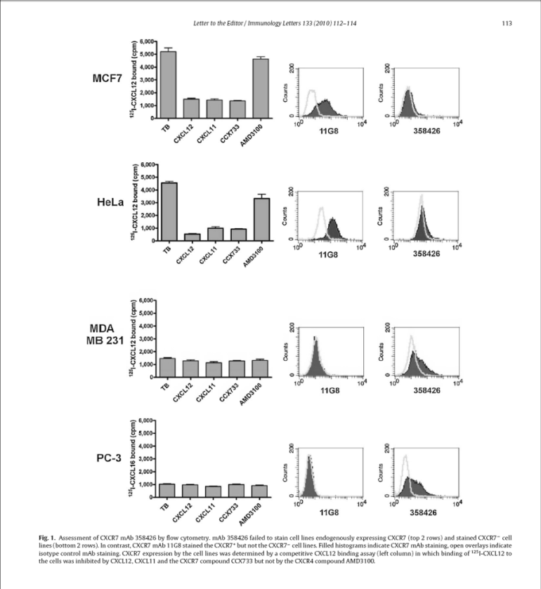
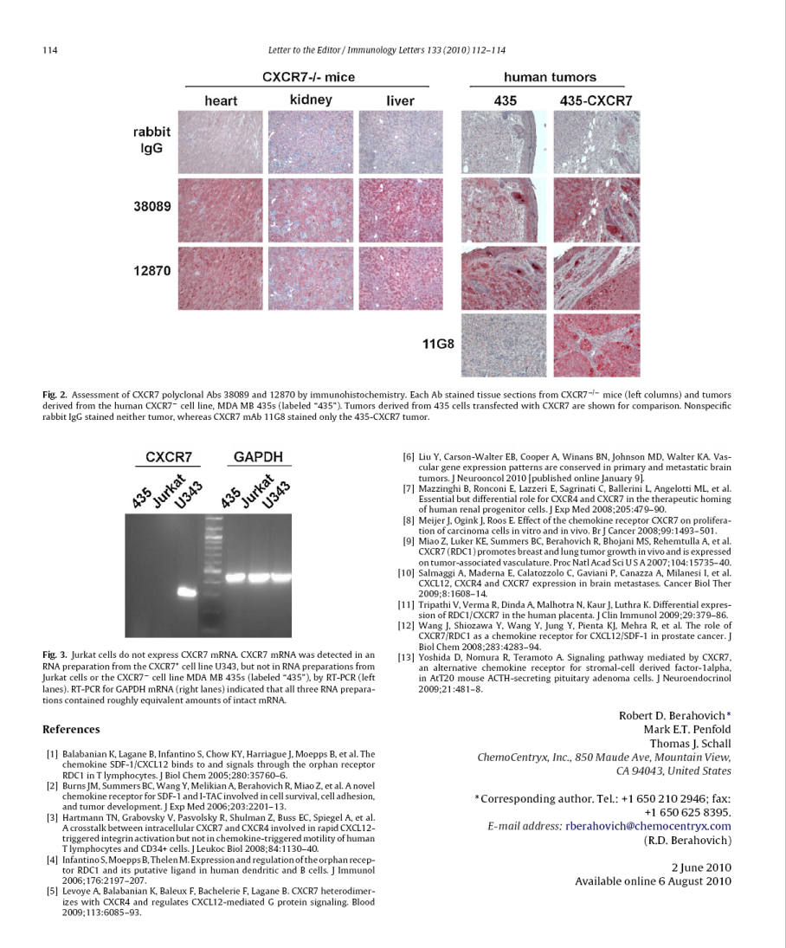
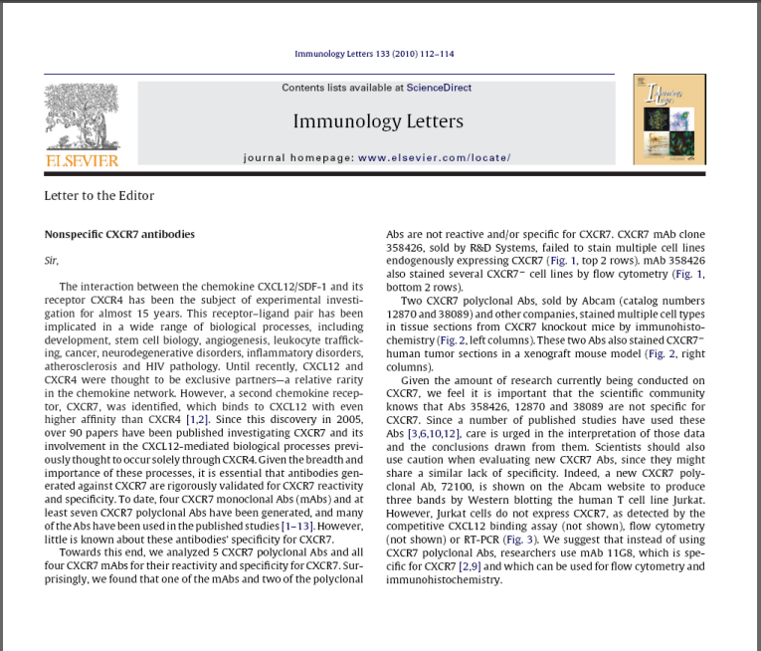
Példa – letter to the editor
Cikk az Immunology Letters c. folyóiratban: letter to the editor szekció, 2,5 oldalas, ábra, tábla, irodalomjegyzék van. IF?
Informatio Scientifica Informatio Medicata konferencia, 2011. szept. 23.
MTMT Szekció

Slide 11
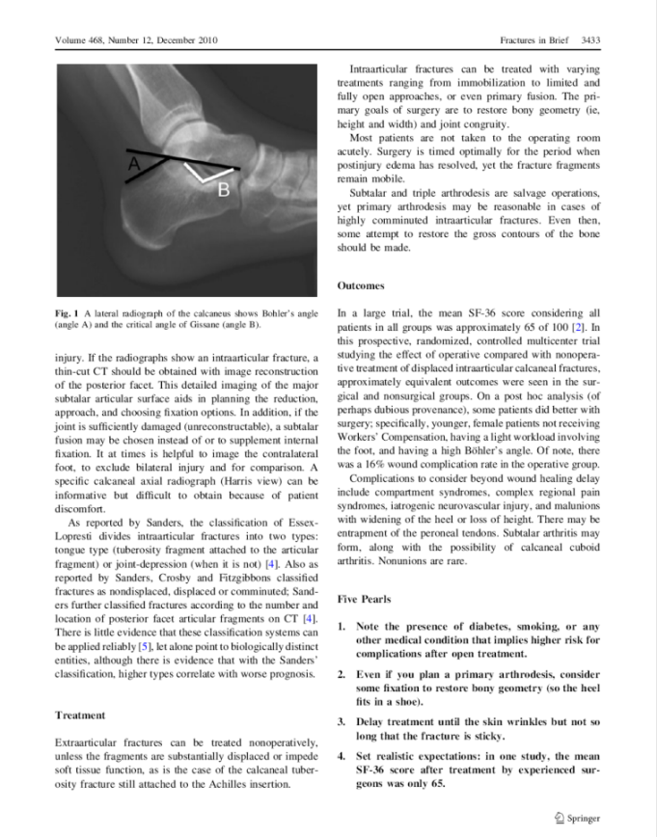
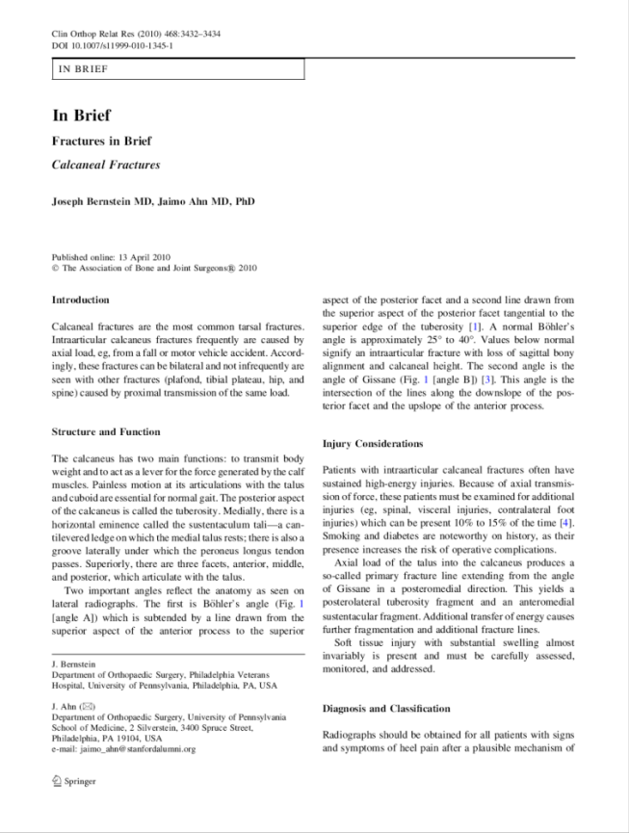
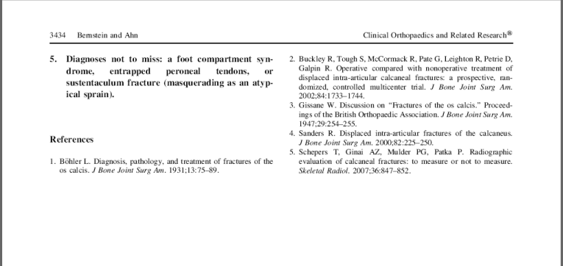
További példa
A Clinical Orthopaedics and Related Research c. folyóiratban: In brief szekcióban megjelent cikkek, 2-3 oldalasak, ábra/tábla, irodalomjegyzék van. IF?
Informatio Scientifica Informatio Medicata konferencia, 2011. szept. 23.
MTMT Szekció

Slide 12
Publikáció típusok a bibliográfiai adatbázisokban
PubMed - közleménytípusok
Biography; Historical Article; Journal Article; Portraits
Case Reports; Journal Article; Review
Case Reports; Letter
Classical Article; Historical Article; Journal Article
Clinical Trial, Phase III; Comparative Study; Journal Article; Multicenter Study; Randomized Controlled Trial
Clinical Trial; Journal Article
Clinical Trial; Letter
Comment; Comparative Study; Journal Article
Comment; Editorial; Review
Comment; Historical Article; Journal Article
Comment; Journal Article
Comment; Letter
Comment; News
Comparative Study; Evaluation Studies; Journal Article
Comparative Study; Journal Article; Multicenter Study
Comparative Study; Journal Article; Randomized Controlled Trial
Comparative Study; Journal Article; Review
Congresses
Evaluation Studies; Journal Article
In Vitro; Journal Article
Introductory Journal Article; Portraits
Journal Article; Meta-Analysis
Journal Article; Meta-Analysis; Review
Journal Article; Multicenter Study; Randomized Controlled Trial
News
Web of Science - közleménytípusok
Article
Art Exhibit Review
Bibliography
Biographical-Item
Book Review
Chronology
Correction
Correction, Addition
Dance Performance Review
Database Review
Discussion
Editorial Material
Excerpt
Fiction, Creative Prose
Film Review
Hardware Review
Item About An Individual
SciVerse Scopus - közleménytípusok
Article
Article in Press
Business Article or Press
Conference Paper
Conference Review
Editorial
Erratum
Letter
Note
Review
Short survey
Letter
Meeting Abstract
Meeting Summary
Music Performance Review
Music Score
Music Score Review
News Item
Note
Poetry
Proceedings Paper
Record Review
Reprint
Review
Script
Software Review
TV Review, Radio Review, Video Review
Theater Review
Informatio Scientifica Informatio Medicata konferencia, 2011. szept. 23.
MTMT Szekció
Notes:
Web of Science publikációs típusai közül kérdéses lehet IF miatt:
LETTER: Contributions or correspondence from the readers to the journal editor concerning previously published material.
EDITORIAL MATERIAL:
An article that gives the opinions of a person, group, or organization. Includes editorials, interviews, commentary, discussions between individual, post-paper discussions, round table symposia, and clinical conferences.

Slide 13
Lehetőségek
Csak az article / proceedings paper és review közleménytípusok kapjanak IF-et
A levél közleménytípusok közül csak a research letter típusok kapjanak IF-et, amelyet az adatbázisok nem mindig kezelnek article-ként
Levél típus másik fajtája: letter to the editor, amely akkor kapjon IF-et, ha min. 2-3 oldalas, ábrát/táblát, ir.jegyzéket tartalmaz
Informatio Scientifica Informatio Medicata konferencia, 2011. szept. 23.
MTMT Szekció
Notes:
Csak az article / proceedings paper és review közleménytípusok kapjanak IF-et – elsődleges forrás itt a WoS lenne?
Levél típus másik fajtája: levél a szerkesztőhöz (letter to the editor), amely akkor kapjon IF-et, ha min. 2-3 oldalas, ábrát/táblát, ir.jegyzéket tartalmaz

Slide 14
Eddigi eredmények az egyéb közleménytípusok elemzéséről
Informatio Scientifica Informatio Medicata konferencia, 2011. szept. 23.
MTMT Szekció
Notes:
Eldöntendő, azaz ha egy adott folyóiratnál a levéltípus több mint 1 oldalas, tartalmaz ábrát és/vagy táblázatot és irodalomjegyzéket, javasolt az IF. Igen gyakran egy folyóiraton belül is változik a levelek terjedelme, ezért nem lehet egyértelműen az igen mellett állás foglalni.
3 folyóiratnál fordul elő, hogy több egyéb kategóriájú közleménytípus található adott folyóiratban, de míg egyikhez rendelhetünk IF-et, a másikhoz nem. Általában igaz, hogy research letter kap IF-et, s a correspondence / letter to the editor nem.

Slide 15

Köszönöm a figyelmet!
Kérdés?
Észrevétel?
Az alábbi e-mail címre is várom a hozzászólásokat, megjegyzéseket: aberhidi@lib.sote.hu
Informatio Scientifica Informatio Medicata konferencia, 2011. szept. 23.
MTMT Szekció

